Slide 1

PROJET BASE DE DONNÉES
L2 INFORMATIQUE
Année 2023/2024
Gestion des vacataires de la FST
BAKADI Kenza
HAMOUDI Malak Melissa
HOFFSTETTER Anthony
KHELIL Mohamed
AMATRUDA Sabah – Cliente
ADAM Bruno – Professeur encadrant
LEPAGNOT Julien – Professeur encadrant

Slide 2
Planning prévisionnel :
Utilisation du logiciel Gantt et des techniques apprises en Gestion de Projet.
Détermination des tâches à accomplir et des dates ou ils doivent être réalisées.
Répartition du travail équitablement entre les différents développeurs et la cheffe du projet
Eviter la surcharge de travail en découpant chaque tache en plusieurs taches élémentaires

Slide 3
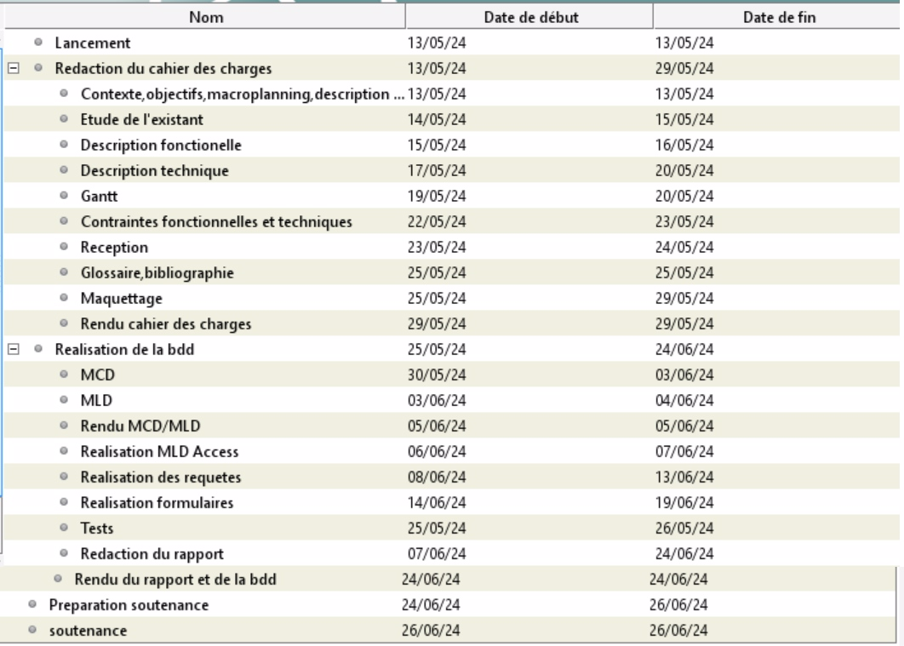

Slide 4
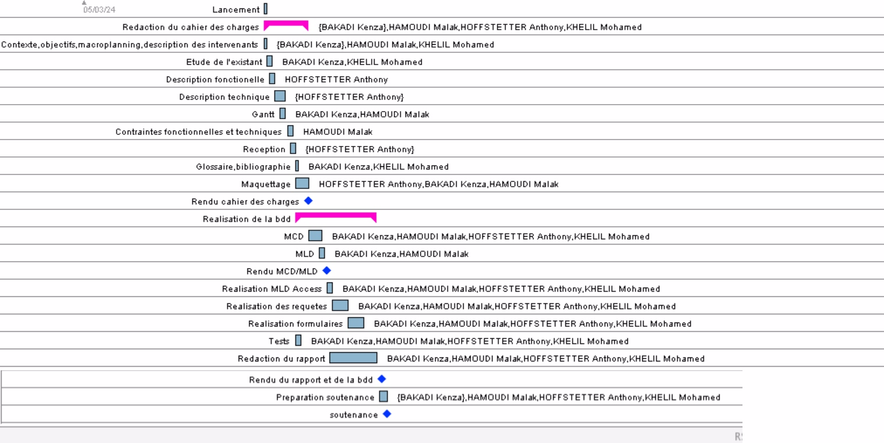

Slide 5
Planning effectif :
Les défis rencontrés

Slide 6
MCD

Slide 7
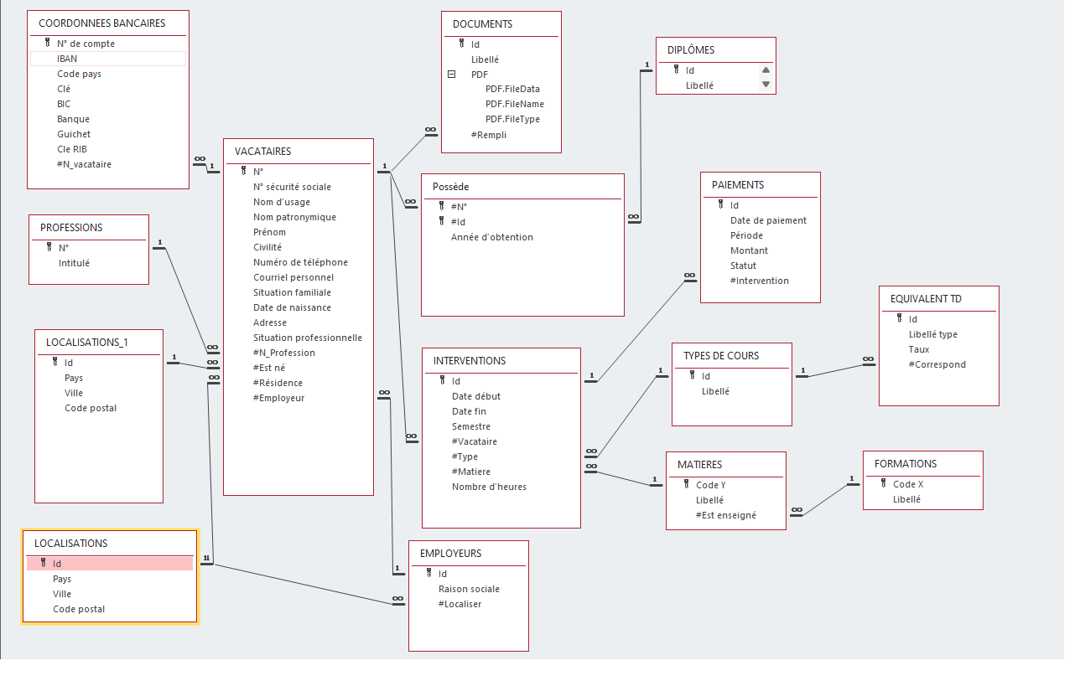
MLD

Slide 8
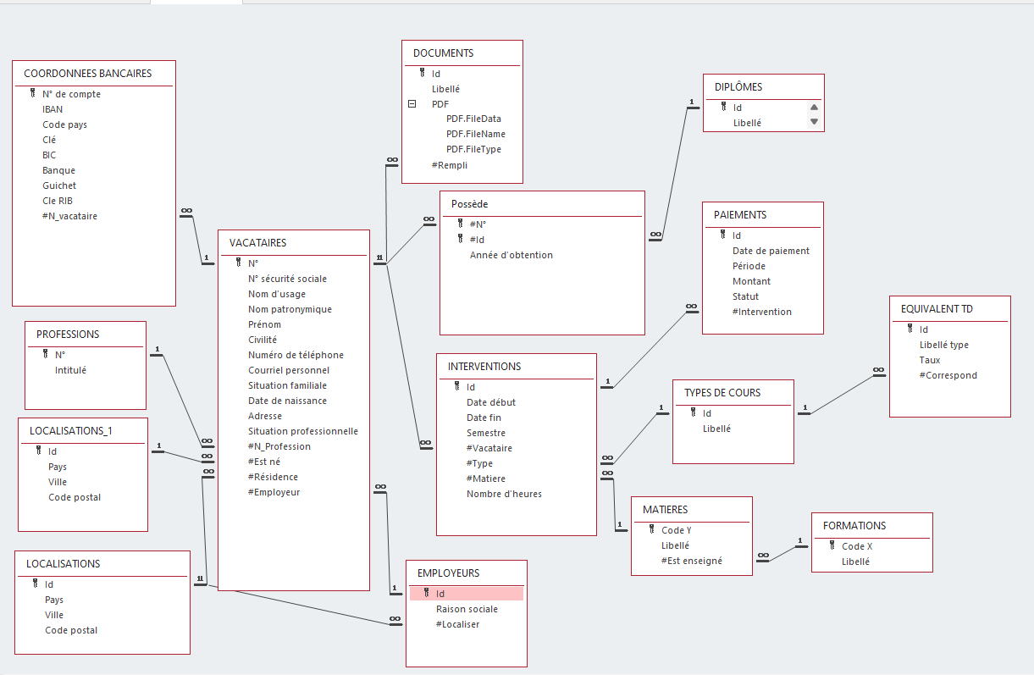
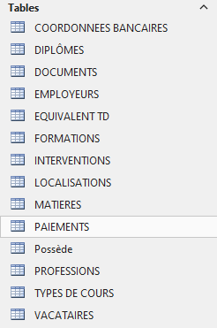
Tables et relations

Slide 9
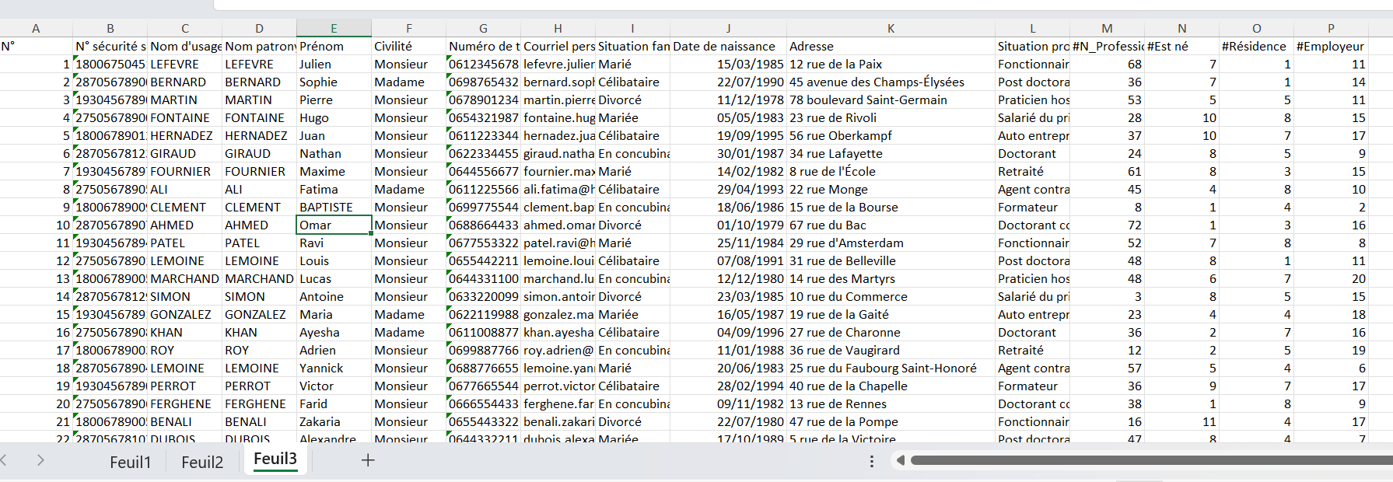
Travail sur les fichiers Excel
Respecter toutes les règles pour pouvoir les importer convenablement sur Access
Création de la table Vacataires à partir du fichier « Vacataires à nommer ».

Slide 10
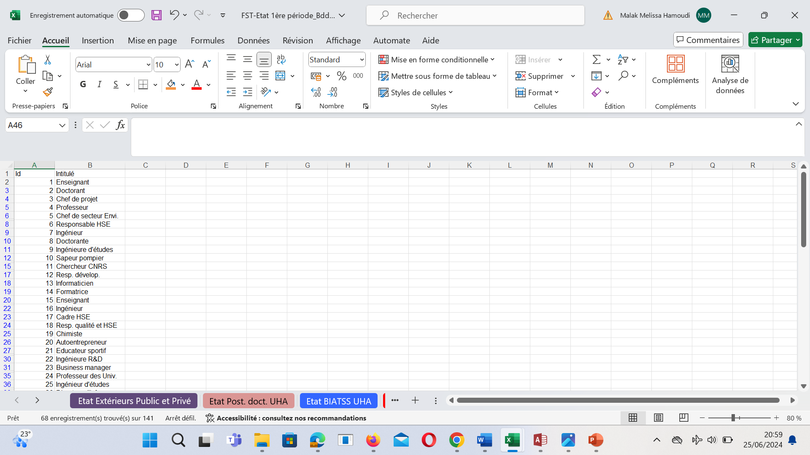
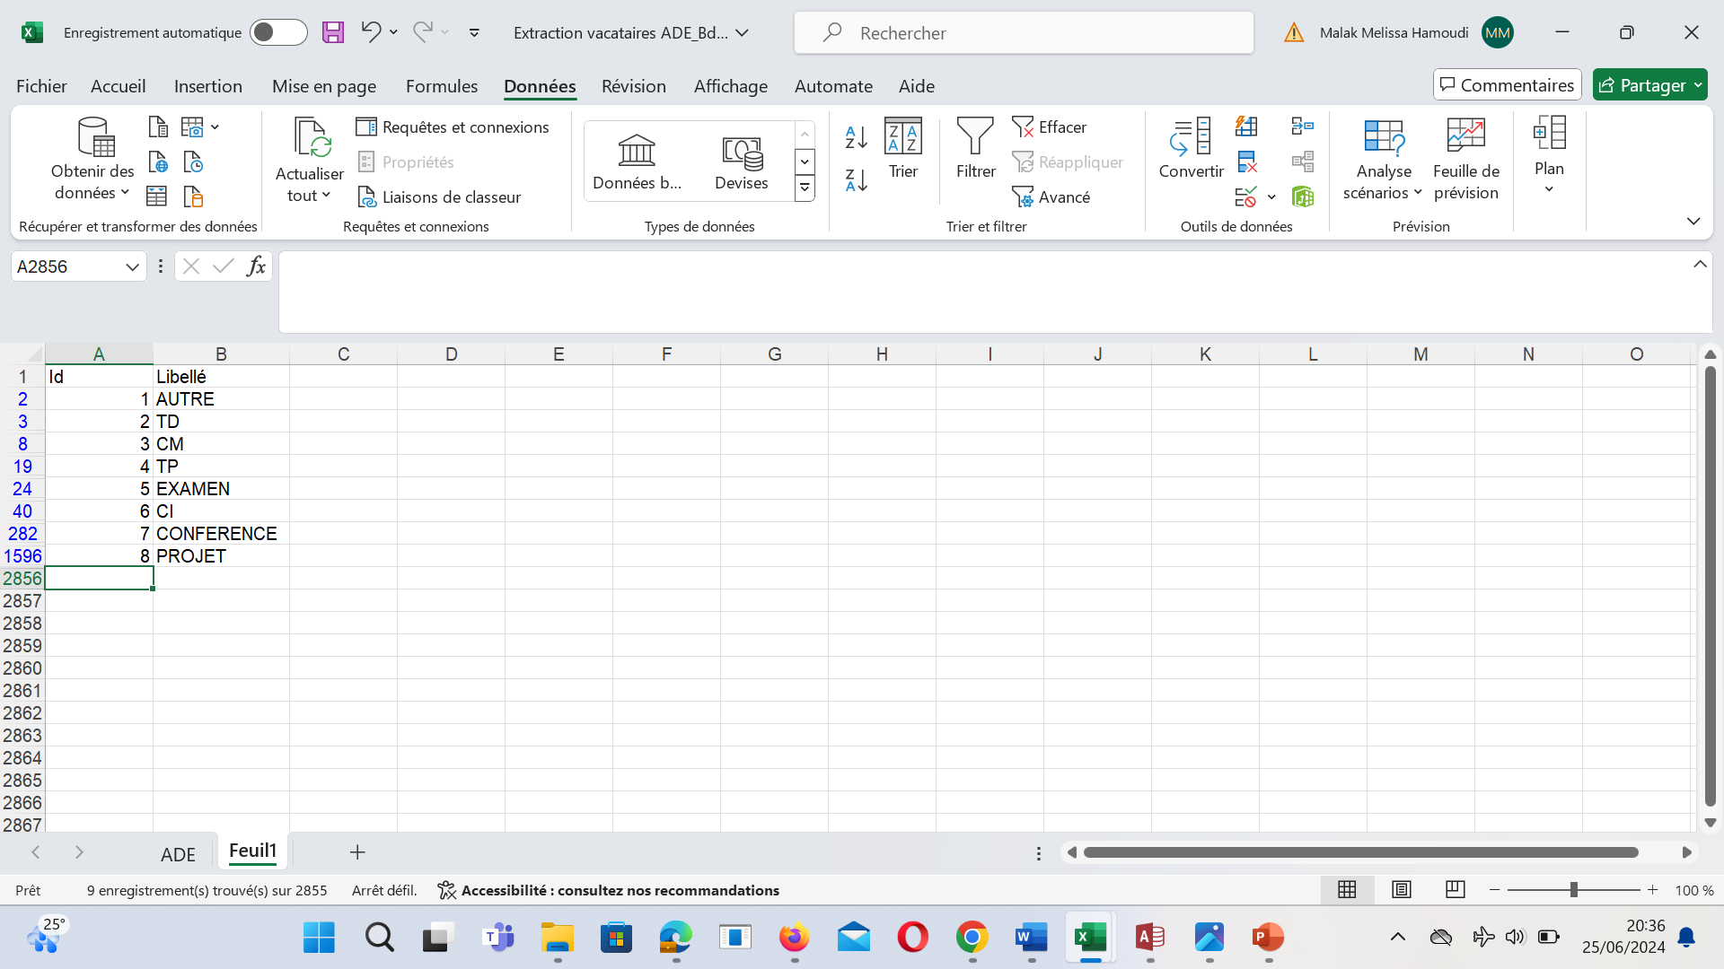
Création de la table Professions à partir du fichier « FST Etat 1ére
période » et de la table Type de cours à partir du fichier « Extractions vacataires ADE »
Nouvelle feuille données-> copier données brut ->supprimer les doublons -> rajouter l’identifiant

Slide 11
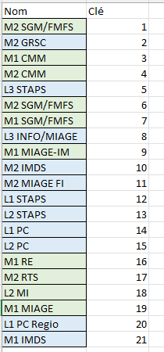
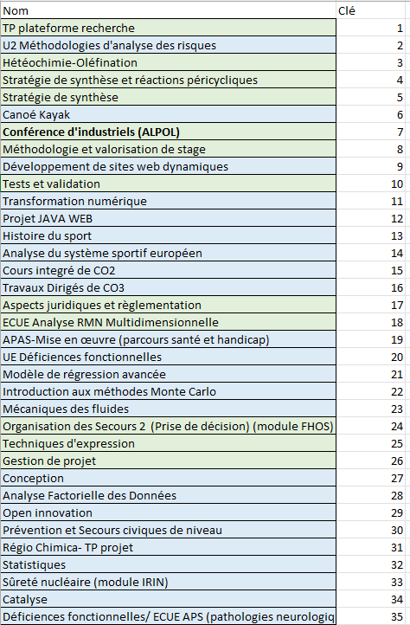
Création de la table Formations et de la table Matières à partir du fichier « Vacataires à nommer »

Slide 12
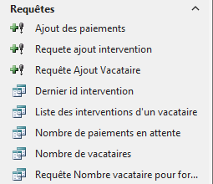
Requêtes
Requetes de formulaires
Requetes d’ajouts

Slide 13
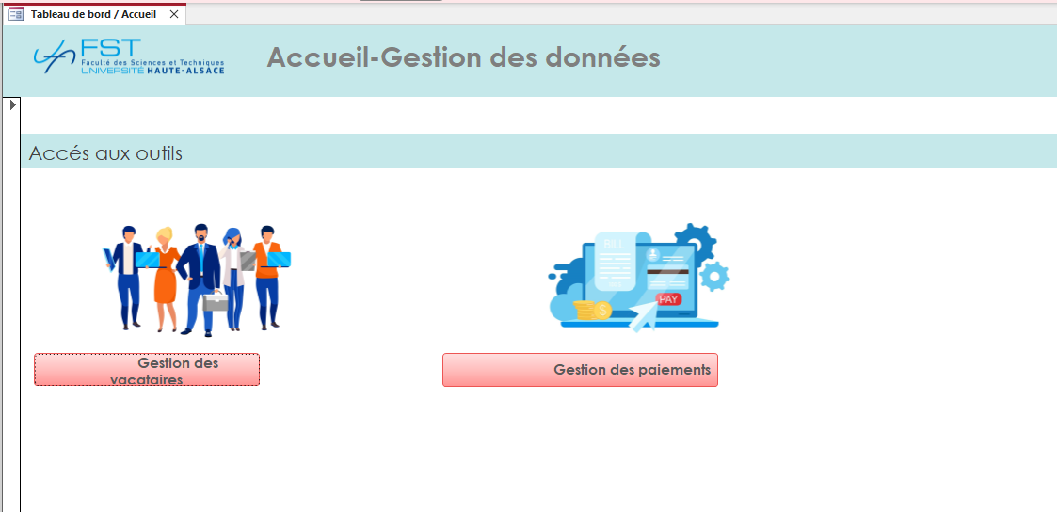
Formulaires

Slide 14
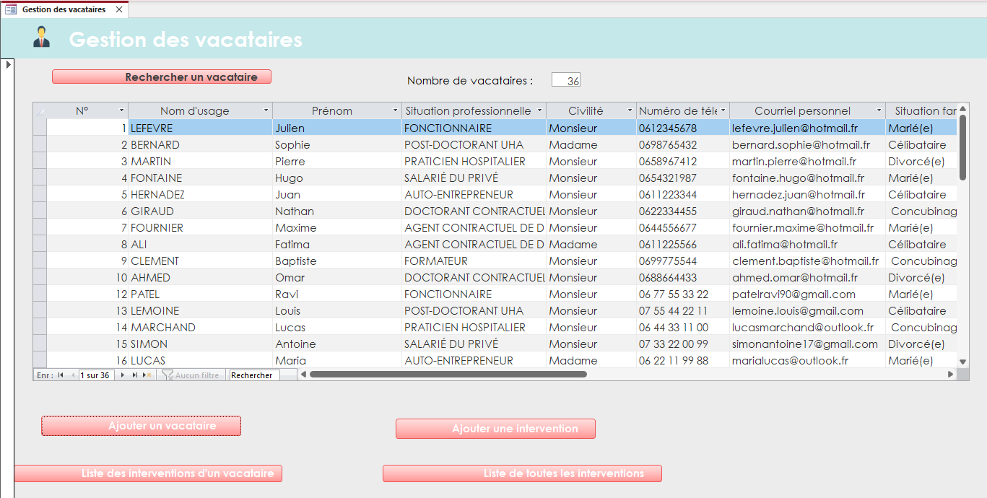

Slide 15
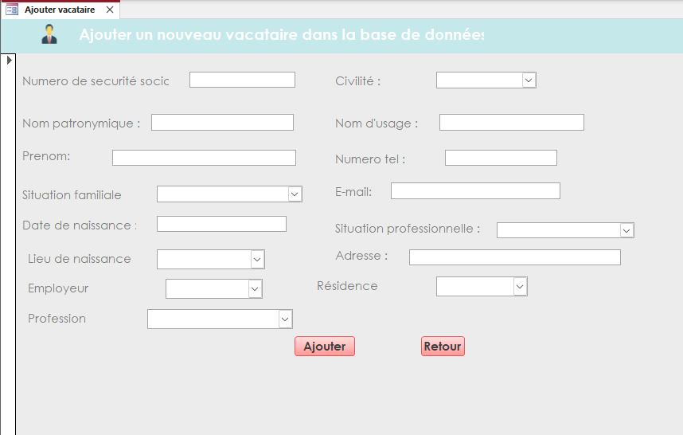
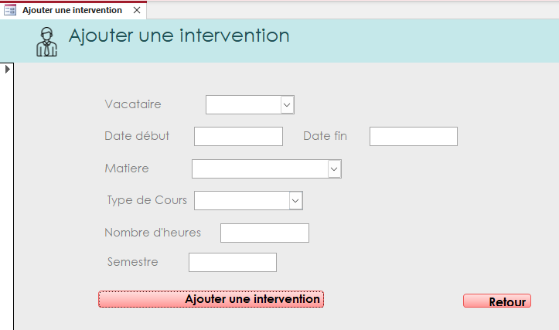

Slide 16
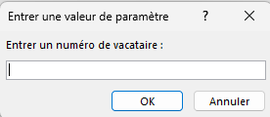
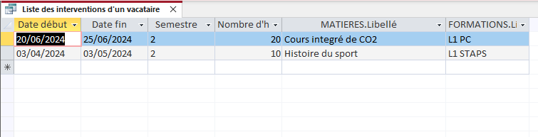
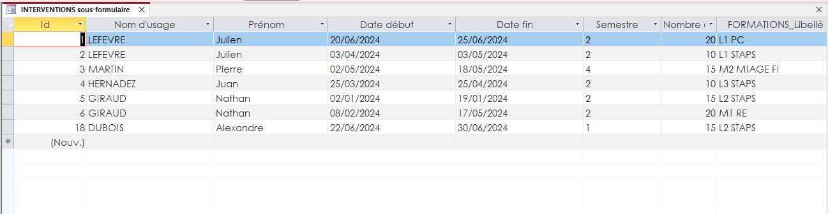

Slide 17
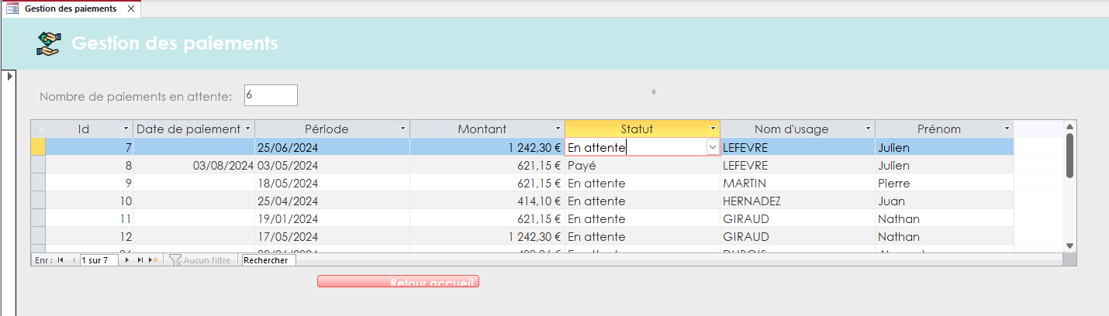

Slide 18
CONCLUSION

Slide 19
Merci de nous avoir écouté !

